Slide 1
ТРАДИЦИОННОЕ РАСТИТЕЛЬНОЕ СЫРЬЕ
1.Общая характеристика и классификация растительного сырья
2. Химический состав и строение растительных клеток

Slide 2
1.Общая характеристика и классификация растительного сырья
Растительное сырье – это растительные организмы (целые растения или их части), которые используются человеком в различных отраслях промышленности.
Виды сырья в зависимости от цели применения:
пищевое,
кормовое,
лекарственное,
техническое.

Slide 3
Виды пищевого растительного сырья:
культивируемое ( относится плодоовощное традиционное, плодоовощное генетически модифицированное, зерно и продукты его переработки (традиционное и генетически модифицированное), травянистое)
дикорастущее (относится плодоовощное традиционное и травянистое).

Slide 4
Для производства продуктов питания используется растительное сырье:
одного вида,
разных видов,
в комплексе с животным сырьем.

Slide 5
Растения являются источником:
усвояемых углеводов (глюкозы, фруктозы, крахмала),
неусвояемых углеводов (клетчатки), витаминов, органических веществ.
Они синтезируют органически активные соединения (эфирные масла, гликозиды и др.).
Растения , содержащей моно- и дисахариды, относятся:
-однолетние (сахарная свекла, сахарный тростник, сорго)
- многолетние растения (плодово-ягодные растения, плоды которых накапливают более 5 % сахаров от общего веса)

Slide 6
Плодоовощное сырье
Плодоовощное сырье используемое для переработки, подразделяют на следующие группы:
семечковые (яблоки, груша, айва),
косточковые (черешня, вишня, слива, абрикосы, персики, кизил),
ягоды (виноград, земляника, крыжовник, смородина и др.),
орехи, тропические и субтропические плоды (апельсины, лимоны, мандарины и др.).
Группы плодоовощного сырья:
1)плодовая группа ( у которых в пищу используются плоды и семена)
Подгруппы:томатные – томаты, баклажаны, овощной перец; бобовые – горох, фасоль, бобы; тыквенные – огурцы, кабачки, патиссоны, тыква, а также бахчевые – арбузы и дыни; зерно-вые – кукуруза.
2) вегетативная группа ( съедобной частью которых служат корни, клубни, стебель или листья).
Подгруппы: клубнеплоды – картофель, земляная груша, батат;
корнеплоды – морковь, свекла, петрушка, пастернак, сельдерей, хрен;
капустные – капуста белокочанная, цветная, брюссельская;
шпинатные – шпинат, щавель;
салатные – различные виды салатов, салатный сельдерей;
луковичные – лук, чеснок; пряные листовые – укроп, базилик, майоран,

Slide 7
Зерновые культуры в зависимости от химического состава подразделяются на 3 группы:
1) богатые крахмалом – пшеница, рожь, ячмень, овес, кукуруза, рис, просо и семейство гречишных;
2) богатые белком (семейство бобовых);
3) богатые жиром (масличные культуры).
Солод – это пророщенное и высушенное в специально созданных условиях зерно. Солод используют при производстве пива, полисолодовых экстрактов, получаемых из смеси кукурузного, овсяного и пшеничного солодов, концентрата квасного сусла, хлебного кваса, безалкогольных напитков и этилового спирта.

Slide 8
Основные масличные культуры:
-плоды и семена масличных растений.
Основные масличные культуры:
подсолнечник, хлопчатник, соя, рапс.
Лен, клещевину, горчицу и другие масличные культуры перерабатывают в сравнительно небольших объемах.
Перспективными источниками получения растительных масел являются маслосодержащие отходы пищевых производств (фруктовые косточки), а также отруби и зародыши, получаемые при производстве муки и крупы.

Slide 9
Получаемые продукты из сырья:
-из зерновых, бобовых и картофеля получают -крахмал,
-из сахарной свеклы и сахарного тростника – сахарозу,
из фруктов, ягод и сахар-ной свеклы – пектин,
из масличных культур – растительное масло,
из сои и пшеницы – белковые продукты растительного происхождения.
Крахмал – основное резервное вещество, которое скапливается в семенах, клубнях или корнях растений. По химической природе это полисахарид, в основе строения которого лежит глюкозный остаток.
Крахмало-паточная промышленность выпускает сухой картофельный и кукурузный крахмал, глюкозу, различные виды патоки, модифицированные крахмалы, декстрин и другие продукты.

Slide 10
Крахмал
Отличие крахмала с биотехнологической точки зрения от всех растительных биополимеров:
во-первых, он состоит только из остатков глюкозы, соединенных друг с другом α-гликозидной связью;
во-вторых, эти связи легко разлагаются ферментативным и кислотным гидролизом с образованием смеси сбраживаемых моносахаридов – глюкозы и незначительного количества (1–2 %) дисахаридов.
К числу крахмалосодержащих растений с высоким уровнем содержания полимера принадлежат однолетние растения:
-злаки всех видов,
-картофель,
-сорго,
-батат и касава.
Именно предварительным ферментативным гидролизом крахмала амилазами в субстратах этой категории и дальнейшим сбраживанием получают такие национальные напитки, как русская водка (пшеница, картофель), японское саке (рис), шотландский виски (ячмень, пшеница, кукуруза), немецкий шнапс (картофель, пшеница) и др. Национальные традиции связаны с приготовлением алкогольных напитков разной крепости (20–40 о) из спелых фруктов или отходов винодельческой промышленности. При производстве напитков этого типа, кроме глюкозы, брожению подвергают-ся фруктоза, галактоза, сахароза, мальтоза и другие сахара, характерные для большинства спелых фруктов. Полученные напитки (сливовица – Чехия, грапа – Италия, чача – Грузия) характеризуются приятным запахом, хотя часто содержат повышенное количество метанола.

Slide 11
Использование пектина
Использование пектина и сырья, содержащего значительное количество пектиновых веществ, в пищевой промышленности основано на его способности образовывать студни в присутствии сахара и кислоты.
Пектин используют при производстве:
фруктово-ягодного мармелада,
желе, джемов,
пастилы, фруктово-ягодных начинок и др.
Пектиновые вещества – это полисахариды второго порядка, содержатся в ягодах, фруктах, клубнях и стеблях растений в растворимой (растворимый пектин) или нерастворимой (протопектин) форме.
Пектин используют в кондитерском, пищеконцентратном, кон-сервном производствах для получения изделий студнеобразной структуры.

Slide 12
2. Химический состав и строение растительных клеток
2.1. Химический состав растительных клеток
Углеводы − основной энергетический материал плодов и овощей. Содержание их в расчете на сырую массу невысокое, поэтому и калорийность плодов и овощей невелика.
Однако такие распространенные углеводы, как сахароза, фруктоза, глюкоза, хорошо усваиваются организмом, что и обусловливает значение плодов и ягод в питании человека.
С а х а р а. В плодах и овощах содержатся моно-, ди- и полиса-хариды.
Моносахариды − простые сахара. В молекуле они содержат 3-6 и более атомов углерода и в соответствии с этим называются триоза-ми, тетрозами, пентозами и гексозами. В плодах и овощах наиболее распространены пентозы и гексозы.

Slide 13
Из дисахаридов в плодах и овощах наиболее распространена сахароза.
Молекула сахарозы состоит из одной молекулы глюкозы и одной молекулы фруктозы.
Изменения сахарозы в процессе переработки (приготовление компотов, варенья):
- при хранении сахароза подвергается гидролитическому распаду;

Slide 14
хорошо растворимы в воде (растворимость значительно увеличивается с повышением температуры),
очень гигроскопичны, особенно фруктоза;
при высокой концентрации сахаров (варенье) они могут кристаллизоваться, особенно при понижении температуры;
при сильном и продолжительном нагревании происходит карамелизация сахаров с образованием продуктов темно-коричневого цвета.

Slide 15
Восстанавливающие сахара:
- могут образовывать с аминокислотами и белками темноокрашенные продукты − меланоидины. Это происходит, например, при хранении картофеля в условиях пони-женной температуры в результате накопления большого количества сахаров. То же самое наблюдается при термической обработке мно-гих растительных продуктов. Реакции образования меланоидинов сложны и протекают в несколько этапов, они являются причиной не-ферментативных потемнений многих плодов и овощей при хранении и переработке.
-служат энергетическим материалом при спиртовом, молочнокислом брожении. От количества и соотношения отдельных их форм зависят количество и состав получаемых при этом продуктов переработки, их вкус и аромат (например, при солении и квашении).
Содержание сахаров и их состав у овощей, плодов и ягод различаются. В одних преобладает фруктоза, в других сахароза или глюко-за и фруктоза.

Slide 16
Дисахариды:
трегалоза − дисахарид, гидролизующийся на две молекулы глюкозы (содержится в водорос-лях);
мальтоза (солодовый сахар), образующуюся в прорастающих зерновках, например, ячменя, в результате гидролиза крахмала, а также сахара, встречающиеся в связанном виде (чаще всего в составе гликозидов).
гентибиоза входит в состав амигдалина, моносахариды галактоза, арабиноза, ксилоза являются составными частями высокомолекулярных полисахаридов − слизей, пектиновых веществ, гемицеллюлоз.
Значение сахаров имеют в обмене веществ плодов и овощей:
- они затрачиваются при дыхании,
- дают энергию и большое число промежуточных продуктов, которые используются для различных биосинтезов, связанных с процессами дифференциации почек овощей, послеуборочного дозревания плодов, их устойчивости к патогенным микроорганизмам.

Slide 17
Сахароспирты:
сорбит, впервые выделенный из сока ягод рябины,содержится в косточковых плодах − персиках, абрикосах, сливе, вишне, а также в яблоках и грушах. Предполагают, что из него в плодах может образовываться сорбоза − сахар высокой степени сладости. Поэтому такие плоды, как слива, хотя и не отличаются способностью дозревать после съема, могут стать слаще в результате превращения сорбита в сорбозу. Из сорбита получают аскорбиновую кислоту
маннит в большом количестве содержится в манне – засохших выделениях некоторых тропических и субтропических деревьев, а также в ананасах, моркови, луке, сельдерее.

Slide 18
К р а х м а л. Высокомолекулярный полисахарид. Его молекула состоит из большого числа остатков глюкозы. При кислотном или ферментативном (при помощи фермента амилазы) гидролизе крахмала получается патока − сложная смесь декстринов, мальтозы − слад-кого вкуса, от белого до желтого и коричневого цвета (из-за карамелизации сахаров) разной интенсивности, а также глюкоза (в основном при кислотном гидролизе). Из продуктов гидролиза крахмала получают спирт.
Крахмал − основное запасное вещество в клубнях картофеля (15−18%).

Slide 19
В растительных клетках крахмал находится в виде зерен, имеющих характерные размеры и строение для каждой культуры (рис.).
По форме крахмальных зерен при помощи микроскопа можно обнаружить примесь одного вида муки к другому, например, пшеничной к кукурузной.
В картофеле это сферические тела большого размера и неправильной формы (до 100 мк в поперечнике, в среднем 12−35 мк).

Slide 20
Форма крахмальных зерен

Slide 21
К л е т ч а т к а ( ц е л л ю л о з а ).

Slide 22
Полисахарид высокой степени полимеризации, из которого в основном построены клеточные стенки растительных тканей (рис.).
Молекула клетчатки состоит из большого числа остатков глюкозы (от 2 до 10 тыс., в среднем), прочно связанных между собой. Молекулярная масса клетчатки равна 2 млн и более.

Slide 23
Химическая стойкость клетчатки:
- высокая. Она не растворяется в воде даже при кипячении, растворяется в аммиачном растворе окиси меди. Гидролизуется под действием сильных кислот при нагревании и под давлением. Этот процесс используют для получения спирта.
- повышенное содержание клетчатки коррелирует с механической прочностью тканей овощей и плодов, их транспортабельностью и лежкостью. При хранении клетчатка не претерпевает каких-либо изменений.
- интерес представляют гранулы, которые встречаются в мякоти недозрелых плодов груши, айвы. Они состоят из групп клеток с толстыми одревесневшими клеточными стенками (склеренхима). При хранении плодов, по мере их дозревания, происходит «раздревеснение» гранул, т. е. гидролиз клетчатки и сопутствующих веществ. Возможно, что клетчатка в минимальной степени вовлекается в об-мен веществ, частично гидролизуясь. Содержание клетчатки в плодах колеблется в среднем от 0,5 до 2%, в овощах − от 0,2 до 2,8%. Количество клетчатки в разных тканях плодов и овощей неодинаково. Например, в покровных тканях (кожице, кожуре), а также в элементах семенных камер плодов паренхимных (мякоти).

Slide 24
Г е м и ц е л л ю л о з а.
-Высокомолекулярное вещество.
-Наряду с клетчаткой гемицеллюлоза входит в состав клеточных оболочек растений.
-В воде нерастворима, но растворяется в щелочах и гидролизуется в более слабых растворах кислот. В состав гемицеллюлоз могут входить как остатки гексоз (тогда их называют гексозаны), так и пентоз (пентозаны).
-В плодах и овощах распространен пентозан арабан, состоящий из многих остатков арабинозы. Арабан набухает в воде и образует клейкие коллоидные растворы.
- В бобовых овощах содержится гексозан галактан. Общее содержание гемицеллюлоз в плодах и овощах, как правило, тем выше, чем больше содержится в них клетчатки. Обычно оно колеблется в пределах от 0,2−0,3% до 2,7−3,1%.
При различных видах переработки плодов и овощей гемицеллю-лозы подвергаются более или менее полному гидролизу. При созре-вании плодов они вовлекаются в обмен веществ, что отражается как на вкусе, так и на консистенции плодов.

Slide 25
П е к т и н о в ы е в е щ е с т в а.
-Высокомолекулярные соединения углеводной природы. Однако молекулярная масса их значительно ниже, чем клетчатки и гемицеллюлозы, и колеблется от 20 до 50 тыс.
Различают:
протопектин (нерастворим в воде. Протопектин образует комплексы с геми-целлюлозами и клетчаткой. Он нерастворим в воде, но довольно лег-ко подвергается кислотному и ферментативному гидролизу до пектина. При действии на пектин разбавленных щелочей или фермента пектиноэстеразы легко отщепляются метоксильные группы, образуются метиловый спирт и полигалактуроновая (пектовая) кислота. ),
пектин (растворим в воде) и пектиновую кислоту. Пектин представляет цепочку соединенных между собой остатков галактуроновой кислоты; протопектин − различным образом связанные цепочки метилированных полигалактуроновых кислот

Slide 26
Основные структурные элементы пектиновых веществ

Slide 27
Содержание пектиновых веществ в плодах и ягодах высокое, особенно в яблоках, айве, абрикосах, сливах, черной смородине, крыжовнике. 18
В овощах пектиновых веществ меньше: в репе, моркови, тыкве − около 1%, в капусте, дыне − около 0,4%, в свекле, томатах, картофеле − не более 0,1−0,2%.

Slide 28
Основная особенность пектиновых веществ (пектина) − образовывать желе в присутствии необходимого количества сахара и кислоты.
Это учитывают при получении желе, джема, мармелада, конфитюра, пастилы. Быстрое желирование и образование плотного желе наблюдается при использовании цитрусовых плодов (во внутренней белой части кожуры их − альбедо − содержится большое количество пектиновых веществ), многих сортов яблок. Хорошо образуется желе при использовании слив, абрикосов, персиков, смородины, крыжовника, клюквы, земляники, хуже − из вишни, груши, вино-града. Пектин из овощей желирует слабее.
Желирующие свойства пектина повышаются при увеличении размеров (длины цепочки) молекул и степени метоксилирования полигалактуроновой кислоты.

Slide 29
Разваривание плодов и овощей при варке, стерилизации связано с гидролитическим расщеплением пектиновых веществ.
Интенсивность такого распада зависит от кислотности плодов: более кислые (слива, вишня, алыча) развариваются быстрее, чем менее кислые.

Slide 30
В редких случаях пектиновые вещества необходимо удалять (приготовление осветленных соков, вина).
Пектиновые вещества в таких продуктах могут образовывать осадки, помутнения при взаимодействии с другими компонентами сока, например, с дубильными веществами.
Среди других технологических приемов для пре-дотвращения помутнения применяют обработку сока препаратом фермента полигалактуроназы, получаемого из гриба Aspergillus niger. В этом случае цепочки молекул пектиновых веществ распадаются до галактуроновой кислоты, которая не осаждается.

Slide 31
Значение пектиновых веществ в пищевой промышленности:
организовано производство пищевого пектина из вторичного сырья, например, жома сахарной свеклы. Выход пектина доходит до 12−18%, причем желирующие свойства его достаточно высокие. Но более ценен яблочный пектин.
характерны превращения пектиновых веществ при созревании плодов. Протопектин срединных пластинок как бы цементирует клетки растительной ткани. По мере созревания он переходит в растворимый пектин клеточного сока, в результате изменяется кон-систенция плодов.
На распад протопектина влияет температура хранения в зависимости от вида и сорта плодов. У яблок превращения пектиновых веществ с заметной скоростью идут при 0°С, у груш при этих условиях пектиновые вещества остаются без изменения. С распадом пектиновых веществ связано появление различного типа потемнений кожицы и мякоти плодов.

Slide 32
Белки.
Все разнообразие признаков и свойств живых организмов определяется особенностями обмена веществ каждого данного вида, а в конечном счете набором и активностью структурных и ферментных белков, синтезируемых его клетками.
Функции белков:
-по биологическому значению представляет собой группа белков – ферменты, каждый из которых катализирует строго определенную химическую реакцию.
участвует в построении структурных элементов клеток.
Например, нерастворимые белки в комплексе с липидами образуют внутриклеточные мембраны. Белки мембран принадлежат к числу наиболее распространенных клеточных белков.
-белки служат запасными питательными веществами в клетках, средством для транспортировки различных соединений, некоторые из них играют роль гормонов.

Slide 33
Биологические свойства белков:
специфичность для данного организма. Каждый организм характеризуется строго индивидуальным качественным и количественным набором белковых молекул. Сходство белков у определенных видов растений может явиться одним из важных таксономических признаков. В процессе индивидуального развития организма, например, при прорастании семян, набор белковых молекул количественно и качественно меняется.
химическое строение. Белок – это высокомолекулярный полимер. Как любой полимер, он состоит из отдельных звеньев – мономеров.

Slide 34
- В настоящее время в живых организмах в свободном и связан-ном виде найдено более 150 аминокислот. Но лишь 20 из них встречаются в составе белков: триптофан, лейцин, изолейцин, валин, треонин, лизин, метионин, фенилаланин, глицин, цистин, цистеин, серин, тирозин, аспарагиновая кислота, глутаминовая кислота, аргинин, ала-нин, пролин, гистидин, оксипролин.
Первые восемь аминокислот из числа перечисленных являются незаменимыми. Человек и животные сами не могут их синтезировать и должны получать в готовом виде в составе пищи. Отсутствие же одной из аминокислот может сделать невозможным синтез ряда необходимых белков, включая гормоны и ферменты. Между тем далеко не во всех белках встречаются все 20 аминокислот, включая и незаменимые. Белки, в составе которых отсутствует хотя бы одна из названных кислот, рассматриваются как неполноценные. Аминокислоты различаются не только по количеству карбоксильных групп. Они могут содержать группы –SH, –OH, –CH3, фенольные, бензольные и индольные кольца, а также гетероциклы. Наличие всех этих функциональных групп обусловливает химические и биологические свойства как самих аминокислот, так и состоящих из них белков.

Slide 35
Крупные белки состоят из нескольких полипептидных цепей, а не из одной длинной цепи, создает для организма определенные преимущества.
В процессе самосборки в олигомеры могут объединиться только правильно подогнанные белковые протомеры, поскольку объединение происходит в результате взаимодействия между отдельными функциональными группами аминокислот, входящих в данный протомер. Дефектные протомеры отбраковываются, так как неспособны объединяться в олигомер. Таким образом, организм избегает возможных ошибок при образовании полипептидных цепей.
Почти все ферменты относятся к олигомерным белкам, свойст-венная им четвертичная структура помогает осуществлять регуляторные функции.

Slide 36
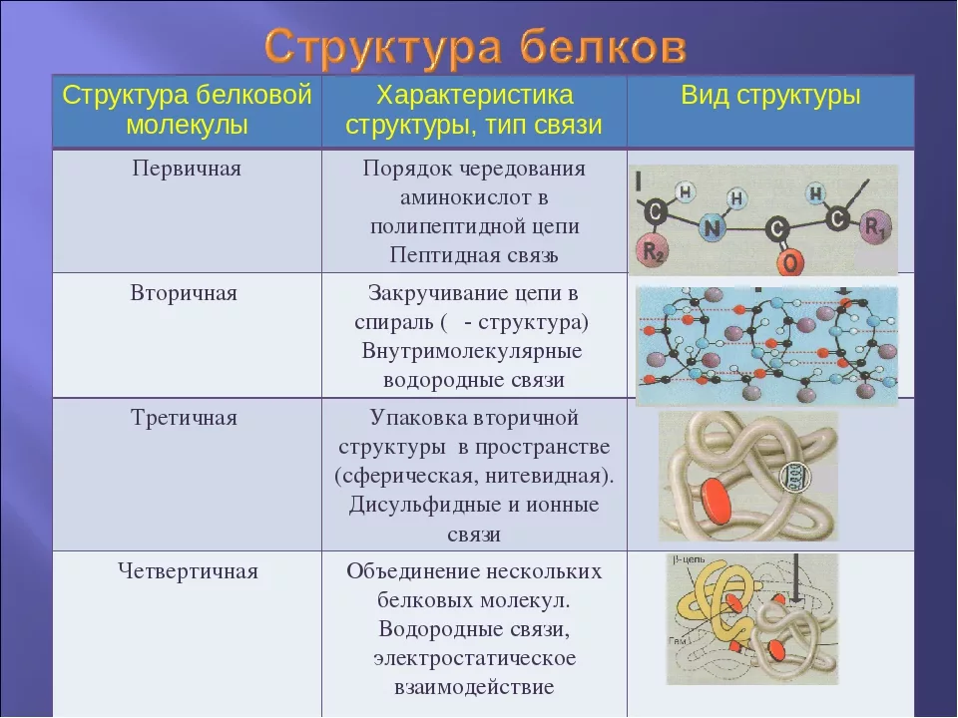
Биологические свойства белков, в частности их ферментные свойства, зависят в первую очередь от первичной структуры белка, так как в конечном счете ею определяется та или иная вторичная, третичная или четвертичная структура.

Slide 37
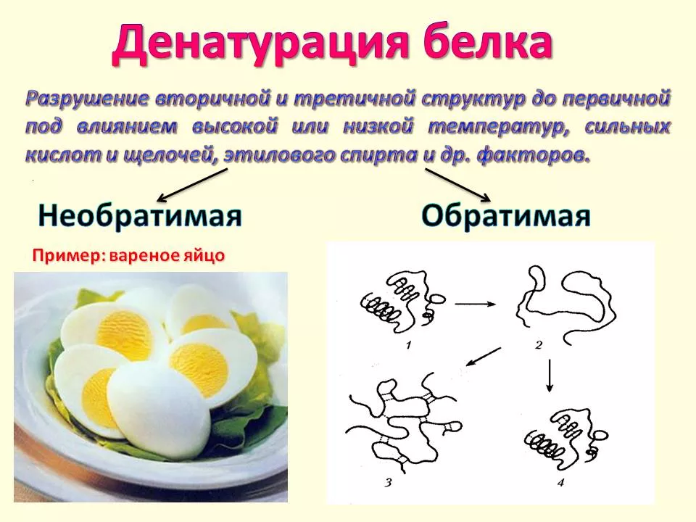
Пространственная структура белковой молекулы носит название конформации.
При нормальных физиологических условиях молекулы белка имеют нативную конформацию. Изменение нативной конформации, не сопровождающееся разрывом ковалентных связей, называют денатурацией белка.
Денатурация заключается
в развертывании
полипептидной цепи,
строго определенным
образом уложенной в
пространстве, и
образовании
беспорядочного клубка.

Slide 38
Содержание белков и аминокислот в плодах и овощах:
зеленый горошек, в котором на долю этих соединений приходится 5 % сырой массы (веса),
овощная фасоль – 4 %,
плоды маслин – 7 %.
Но так как по сравнению с другими овощами их потребление незначительно, они не играют заметной роли в белковом балансе питания.

Slide 39
Липиды.
К липидам (от греч. липос – жиры) относится группа органических веществ:
-жиры,
-воски,
фосфатиды,
-терпеноиды,
-эфирные масла.
Все они очень различны по химическому строению и биологическому действию, однако обладают и некоторыми общими свойствами:
- не растворимы в воде и поэтому из живых клеток могут быть экстрагированы лишь некоторыми (непо-ярными) растворителями – хлороформом, эфиром, бензолом и др.

Slide 40
Ж и р ы.
Жиры являются эфирами трехатомного спирта глице-рина и высших жирных кислот, главным образом олеиновой, линолевой и линоленовой.
При гтдролизе жиров происходит их распад на глицерин и жирные кислоты, после чего они подвергаются дальнейшим превращениям.
В свободном виде жирные кислоты в большинстве клеток и тканей содержатся лишь в виде следов.
Свойства различных жиров:
состав присутствующих в них жирных кислот.
жиры участвуют в регулировании проницаемости отдельных органоидов и целой клетки.

Slide 41
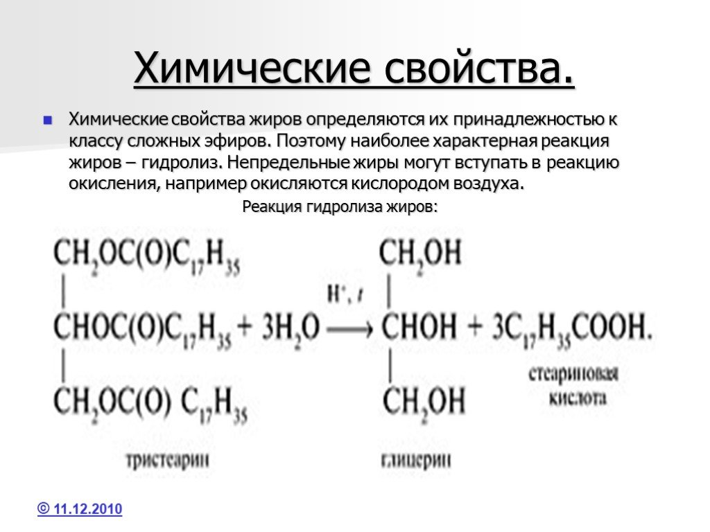

Slide 42
В о с к и.
Воски – жироподобные вещества, представляющие собой сложные эфиры жирных кислот и высокомолекулярных одноатомных спиртов.
Часть жирных кислот и спиртов присутствует в восках в свободном виде. Кроме того, воски содержат некоторые углеводороды парафинового ряда, например, нонакозан и его производные – нонакозанон, нонакозанол. Из жирных кислот в восках, кроме присутствующих в растительных маслах, содержатся еще жирные кислоты с более высоким молекулярным весом, например карнаубовая, церотиновая и др.
Воски покрывают тонким слоем листья, стебли, плоды, защищая их как от увядания, так и от смачивания, а следовательно, в какой-то мере и от поражения фитопатогенными микроорганизмами, поскольку для прорастания спор, всегда имеющихся на поверхности листьев и плодов, необходима капельная вода. Поэтому с удалением воскового слоя с поверхности плодов и овощей они быстрее заболевают при транспортировании и хранении.
В восковом слое, покрывающем поверхность ягод винограда, обнаружены свободная пальмитиновая кислота, ее эфир с высокомолекулярным спиртом энакопролом, цериловый спирт, мирициловый спирт, церотиновая кислота. Воски, покрывающие поверхность белокочанной капусты

Slide 43
Ф о с ф а т и д ы.
От жиров фосфатиды отличаются тем, что содержат фосфорную кислоту и связанные с ней азотистые соединения, чаще всего холин.
Под действием соответствующих ферментов холин может передавать содержащиеся в нем метильные группы другим веществам и тем самым играть важную роль в обмене веществ.
Значительная часть фосфатидов соединена с белками в виде так называемых липопротеидов. В растительных фосфатидах содержатся сахара: глюкоза, галактоза или пентоза.
В отличие от жиров фосфолипиды не откладываются в запас и, будучи существенными компонентами клеточной мембраны, играют весьма важную регуляторную роль в метаболизме клетки.

Slide 44
Т е р п е н о и д ы.
Терпеноиды - представляют собой класс со-единений, построенных из нескольких молекул углеводорода изопрена.
Основным специфическим веществом, дающим начало всем терпеноидам, является изопентенилпирофосфат.
Все терпеноиды по числу атомов углерода в их молекуле можно разделить на:
монотерпены (С10),
сесквитерпены (С15),
дитерпены (С20),
тритерпены (С30),
тетра-терпены (С40),
политерпены (Сn).

Slide 45
К монотерпенам относятся многие эфирные масла – мирцен, гераниол и др.
Из сесквитерпенов следует назвать абсцизовую кислоту, являющуюся самым сильным из известных эндогенных ингибиторов ростовых процессов в растениях. - Присутствием абсцизовой кислоты в значительной мере объясняется пребывание семян и клубней в состоянии покоя.
Сесквитерпенами являются фитоалексины картофеля, перца и томата, которыми во многом определяется их устойчивость к фитопатогенным микроорганизмам.
Сесквитерпеновый углеводород фарнезен (С15Н24) может инициировать поверхностное побурение тканей яблок, известное под названием «загара».
В эфирных маслах уже давно обнаружен β-фарнезен. В яблоках содержится α-изомер фарнезена. Он синтезируется в живых клетках эпидермиса и выделяется в кутикулу. Его содержание в покровном воске яблок обычно в 4–5 раз больше, чем в эпидермисе.
В зеленых плодах фарнезен отсутствует или содержится в виде следов. Его накопление является признаком созревания и старения плодов
. Фарнезен, как любое соединение с сопряженными двойными связями, легко окисляется, образуя гидроперекиси, которые и участвуют в побурении тканей плодов.

Slide 46
К дитерпенам относятся гиббереллины и, в частности, гибберелловая кислота, которая в отличие от абсцизовой является самым сильным эндогенным ростстимулирующим веществом. Гибберелловая кислота усиливает процесс деления клеток. С ее биосинтезом в меристематических тканях связано прорастание клубней, луковиц, корнеплодов во время хранения.

Slide 47
- Важнейшим представителем тритерпенов является сквален, который в свою очередь дает начало многим другим тритерпенам, например, урсоловой кислоте, а также обширной группе соединений, которые называют стероидами.
Стероиды подразделяются на :
стерины,
стероидные алкалоиды,
сапонины
сердечные гликозиды.
Большое число различных соединений входит в состав стеринов. Еще сравнительно недавно предполагалось, что среди стеринов растений отсутствует холестерин, который в животном организме выполняет очень важную роль как компонент клеточных мембран и источник образования ряда активных веществ, включая половые гормоны и гормоны надпочечников. Сейчас хорошо известно, что холестерин присутствует и в растениях. Пра-да, в растениях на его долю приходится лишь небольшая часть всех стеринов, но и в растительных клетках так же, как и в животных, он входит в состав мембран.
Например, в мякоти клубней картофеля со-держится около 20 мкг стеринов на грамм сырой ткани, причем от-дельные стерины составляют (в %): холестерин – 9; β-ситостерин – 50; стигмастерин – 32; кампастерин – 5; брассикастерин – 4.

Slide 48
Важную роль в фитоиммунитете играют стероидные гликоалко-лоиды – соланин и чаконин, которые в большом количестве присут-ствуют в перидермальных тканях клубней картофеля и тем самым защищают паренхимные ткани от паразитарных микроорганизмов. В картофеле, как и в некоторых овощах семейства пасленовых (бакла-жаны и др.), обнаружены по три соланина и чаконина, у которых один и тот же агликон – соланидин, но различные связанные с ними остатки сахаров:
α-соланин: соланидин + галактоза + глюкоза + рамноза;
β-соланин: соланидин + галактоза + глюкоза;
γ-соланин: соланидин + галактоза;
α-чаконин: соланидин + глюкоза + рамноза + рамноза;
β-чаконин: соланидин + глюкоза + рамноза;
γ-чаконин: соланидин + глюкоза.
На долю γ- и β-форм приходится не более 5 % соланина, в то время как α-форма составляет 95 % всех соланинов.
К важнейшим представителям тетратерпенов относятся кароти-ноидные пигменты, обусловливающие оранжевую окраску моркови и многих растений.

Slide 49
Э ф и р н ы е м а с л а.
- Подобно всем липидам, эфирные масла в большинстве случаев не растворимы в воде, но растворяются в различных органических растворителях.
- Они являются легколетучими соединениями и вызывают специфический аромат плодов и овощей.
Все эфирные масла представляют собой смесь различных веществ, главным образом терпенов и кислородсодержащих производных – альдегидов и спиртов.
Отдельные компоненты, входящие в состав эфирных масел, проявляют свое действие уже при концентрации 1 мг% и даже ниже.

Slide 50
Красящие и дубильные вещества.
Красящие вещества в растениях представлены:
флавоноидами,
каротиноидами,
хлорофиллами и др.
Флавоноиды в зависимости от структуры свя-зующего трехуглеродного фрагмента в молекуле и степени окисленности подразделяются на:
катехины,
лейкоантоцианиды,
флаваноны,
флаванонолы,
антоцианидины,
флавоны, флавонолы и др.

Slide 51
Группа растительных пигментов:
-антоцианы ( фиолетовый цвет) С ионами К, Na, Fe и других металлов антоцианы дают со-единения синего цвета, а с кислотами (фосфорной и др.) – красного. Поэтому в зависимости от рН клеточного сока окраска антоцианов может измениться.
,
флаваноны , флаванолы, , желтый обусловливающих окраску растений.
Две другие группы – это хлорофиллы, окрашенные в зеленый цвет,
- каротиноиды – в оранжевый.
–Из всех названных соединений
наиболее распространены антоцианы. Они представляют собой гликозиды, в которых остатки сахаров (глюкозы, галактозы и рамнозы) связаны с окрашенными агликонами, принадлежащими к группе антоцианидинов.
Последние по строению относятся к флавоноидам. Различают шесть антоцианидинов, составляющих агликоны антоцианов, –пеларгонидин, цианидин, пеонидин, дельфинидин, петунидин, мальвидин.
Присутствием того или иного антоциана обусловлена основная окраска плодов. Наиболее распространенным пигментом плодов является антоциан цианидин. Он содержится в землянике, яблоках, сливах и других плодах. В не-которых плодах антоцианы находятся только в кожице (виноград, слива), в других – в кожице и мякоти (смородина, малина, черника).

Slide 52
Хлорофилл содержится в хлоропластах листьев и обусловливает их зеленый цвет.
В хлоропластах происходит фотосинтез – синтез ор-ганического вещества из углекислого газа, воды при участии световой энергии. Существуют две формы хлорофилла зеленых растений − А и В.
По мере созревания плодов (как и при старении листьев) содержание хлорофилла уменьшается, в то время как количество каротиноидов возрастает.
Происходят взаимные превращения пигментов. Это обусловливает, например, изменение окраски яблок и многих других плодов при созревании − от зеленых и бело-зеленых тонов к желтым и оранжевым.

Slide 53
Изменение окраски при консервировании и кулинарной обработке плодов и овощей также связано с превращениями хлорофилла.
Так, в кислой среде магний хлорофилла замещается водородом и образуется феофитин, при этом окраска переходит из зеленой в зелено-бурую.
Это наблюдается при длительной варке листовых овощей, однако в первый момент зеленая окраска в горячей воде проступает ярче, что связано с удалением воздуха из межклетников растительной ткани.
В присутствии ионов металлов цвет хлорофилла изменяется в результате замещения ими магния. В присутствии железа появляется коричневая окраска, олова и алюминия − сероватая, меди − ярко-зеленая.

Slide 54
Каротиноиды − группа ненасыщенных углеводородов терпено-вого ряда с 40 атомами углерода в молекуле. Их характерная особен-ность − наличие ионового шестичленного кольца. Известно более 50 каротиноидов.
Их физиологические функции выяснены не до конца. Поглощая сине-фиолетовые лучи спектра, они защищают хлорофилл от разрушения, участвуют в явлении фототропизма. Установлено, что наибольшее искривление побегов наблюдается при той же длине вол-ны, что и максимум поглощения света β-каротином (460 нм). Кроме того, с каротиноидами связывают функцию полового размножения растений (в пыльце и рыльце пестика растений содержится повышен-ное количество каротиноидов).
Каротин − провитамин А, из него в организме животного и че-ловека образуется витамин А. Наиболее распространен β-каротин. Оранжевая окраска моркови, абрикосов, персиков обусловлена в зна-чительной степени каротином. Он содержится также в листовых овощах, где его присутствие маскируется хлорофиллом. В среднем в зеленых листьях содержится 0,1−0,2% каротиноидов, главным обра-зом каротина, в то время как количество хлорофилла примерно в де-сять раз выше и достигает 0,5−1,5% сухой массы.

Slide 55
Ксантофилл − желтый пигмент листьев, продукт окисления каротина. Его аналоги содержатся также в кожуре цитрусовых плодов, желтозерной кукурузе, цветках анютиных глазок, розы и в значительной степени обусловливают их окраску.

Slide 56
Ликопин − изомер каротина.
В красно-оранжевом пигменте плодов томатов его содержание доходит до 5−8 мг%.
Биосинтез ликопина происходит по мере созревания томатов и характеризует этот процесс. Оптимальные условия для созревания − доступ кислорода и температура 22−24 °С.
При более низкой и более высокой температуре образование ликопина замедляется. В агрономической практике известны случаи, когда плоды томатов из-за высокой температуры в период созревания (30 °С и выше) оставались желтыми, не краснели, хотя остальные показатели зрелых плодов, в частности вкус, конси-стенция, проявлялись.

Slide 57
Дубильные вещества
Дубильные вещества – полиоксифенольные соединения с молекулярной массой порядка 500−3000. В растворах осаждают белки, растворимы в воде. Обладают вяжущим свойством и придают характерный терпкий оттенок вкуса.
Дубильные вещества бывают:
гидролизуемые -при гидролизе распадаются на уг-леводы и фенольные кислоты. К ним относятся галлотанниды и элла-говые дубильные вещества.
и негидролизуемые конденсированные дубильные вещества.
Конденсированные дубильные вещества содержат мало углеводов и образуют в присутствии минеральных кислот нерастворимые аморфные соединения – флобафены.
Конденсированные дубильные вещества могут быть полимерами лейкоанто-цианов или катехинов, а также сополимерами этих флавоноидов.
С солями трехвалентного железа дубильные вещества дают черно-синее (гидролизуемые) или черно-зеленое (конденсированные) окрашивание. Поэтому не следует допускать контакта мякоти и сока плодов с

Slide 58
Мякоть плодов может темнеть в том случае, когда покровные ткани их не нарушены (при нажимах, ушибах). Это объясняется тем, что клетки паренхимной ткани частично нарушаются и воздух межклеточного пространства получает доступ к дубильным веществам (и другим соединениям фенольной природы) и окисляет их с участием полифенолоксидаз. Некоторые сорта яблок восстанавливают окис-ленные вещества (темное окрашивание исчезает).
Важное значение имеют дубильные вещества в производстве со-ков и вин:
способны осаждать белковые и другие вещества коллоидной природы и в результате осветлять продукт.
своеобразные оттенки вкуса и аромата появляются при аэрировании некоторых вин, что объясняется окислением дубильных веществ до хинонов.

Slide 59
Минеральные вещества.
Из макроэлементов, встречающихся в плодах и овощах, наиболее важны кальций, калий, натрий, фосфор, а также железо.
В настоящее время выяснена важная роль в процессах обмена веществ и жизнедеятельности организмов многих микроэлементов, в первую очередь марганца, магния, молибдена, бора, цинка, меди и др.

Slide 60
Витамины и витаминоподобные вещества.
Витамины − органические вещества разнообразной химической природы.
Они не являются источником энергии или пластического материала, а регулируют обмен веществ в организме. Отсутствие (авитаминоз), недостаток (гиповитаминоз), а также избыток (гипервитаминоз) витаминов ведет к всевозможным расстройствам.
Многие витамины синтезируются только в растениях, причем по отношению к некоторым из них (С, Р, фолиевая кислота) плоды и овощи являются монопольными поставщиками.
Витамины подразделяют:
на водорастворимые ( участвуют в окислительно-восстановительных реакциях распада органических веществ, т. е. способствуют их превращениям и усвоению).
жирорастворимые (участвуют в окислительно-восстановительных реакциях распада органических веществ, т. е. способствуют их превращениям и усвоению). Действие витаминов, растворимых в жирах, проявляется медленнее и сказывается на процессах роста, формирования тканей и устойчивости организма.

Slide 61
В о д о р а с т в о р и м ы е в и т а м и н ы
- Витамин B1 содержится (в значительном количестве) в цветной и брюссельской капусте, пастернаке, шпинате, бобах, горохе.
- Витамин В2 Способен легко окисляться и восстанавливаться, на чем и основано его биологическое действие. Содержится в зеленных овощах и капусте (особенно в цветной), луке (зелень), зеленом горошке, грушах, лесной землянике.

Slide 62
- Витамин В3 . Наиболее богаты этим витамином зеленные овощи. - Витамин В5 (PP). Содержится в значительном количестве в картофеле.
-Витамин В6 . В значительном количестве содержится в зеленных овощах, зеленом и овощном горохе.
Витамин В12 . Содержится в зеленных овощах и ягодах.
Витамин Вс . Фолиевая кислота оказывает влияние на развитие молочнокислых бактерий, что имеет важное значение при производстве солено-квашеных продуктов. Таким же действием об-ладают некоторые другие близкие по строению молекул химические соединения. Основное из них − птероилглутаминовая кислота.
Витамин С. Наиболее распространен в плодах и овощах.
Аскорбиновая кислота представляет шестичленную углеродную цепочку. Она содержит легкоокисляемую и восстанавливаемую диэнольную группировку, поэтому играет важную роль в дыхательном обмене, являясь одним из переносчиков водорода.

Slide 63
Восстановленная и окисленная формы аскорбиновой кислоты легко взаимопревращаются.
Обе формы физиологически активны. Окислительно-восстановительные превращения аскорбиновой кислоты тесно связаны с превращениями цистеин − цистин и глютатион восстановленный − глютатион окисленный.
Восстановленная форма аскорбиновой кислоты защищает от окисления белки, содержащие сульфгидрильные группы. При этом образуется дегидроакорбиновая кислота, т. е. окисленная форма аскорбиновой кислоты. При дальнейшем окислении дегидроаскорбиновая кислота разрушается и физиологическая активность ее утрачивается.
Во многих овощах обнаружена связанная форма аскорбиновой кислоты − аскорбиген (индольное производное аскорбиновой кислоты). Предшественником аскорбигена считается серосодержащий гликозид горчичного масла глюкобрассицин. Наибольшее количество аскорбигена находится в молодых растениях и в растущих частях (в точках роста и листьях содержание аскорбигена значительно выше, чем в клубнях, стеблях, корнях).

Slide 64
Витамин С неравномерно распределен в плодах и овощах.
Так, в плодах наибольшее его количество сосредоточено в кожуре и прилегающих слоях паренхимы, здесь его может быть в 3−5 раз больше, чем в средней пробе.
В кожуре содержание фенольных соединений, пектина и некоторых других полезных веществ также значительно выше, чем в мякоти. Поэтому покровные ткани не следует счищать, так как при этом теряется много полезных компонентов.
Если в саду применялись многочисленные обработки деревьев ядохимикатами против болезней и вредителей, то в наружном слое кожуры может накопиться вредное для здоровья человека количество их остатков.
Такие плоды необходимо тщательно промывать горячей водой или счищать с них кожуру.
В различных частях овощей содержание витамина С также неодинаково. Так, если в лежких сортах белокочанной капусты в среднем содержится 40−50 мг% витамина С, то в кочерыге оно возрастает до 80−100 мг% (поэтому при квашении кочерыгу лучше не удалять, а тщательно ее измельчать).

Slide 65
В процессе хранения содержание витамина С в плодах и овощах не остается постоянным, а уменьшается.
У лежких сортов потери его незначительны, а первоначальное содержание витамина С удерживается длительное время.
У нележких сортов оно быстро и значительно снижается. По динамике содержания витамина С можно в известной мере судить о лежкости сортов плодов и овощей.
В зеленных овощах, нележких по своей природе, − салате, шпинате, луке (перо) и др. − при повышенной температуре, обычной во время уборки, за несколько суток теряется большая часть витамина С, особенно на солнечном свету. У капусты лежкого сорта Амагер при хранении до марта поте-ря витамина С составляет 7−12% первоначального содержания, у ме-нее лежкого сорта Белорусская − 15−20%, у слаболежкого сорта Сла-ва − до 40% и больше. В яблоках южных сортов (более лежких) поте-ри витамина С меньше, чем в яблоках сортов средней полосы.
Так как аскорбиновая кислота легко окисляется, потери ее при различных способах термического консервирования плодов и овощей обычно значительны, особенно в присутствии воздуха (кислорода) и на свету. Поэтому стремятся удалить воздух (и инактивировать ферменты) бланшированием, вести обработку под вакуумом.

Slide 66
Аппаратуру для переработки плодов и овощей необходимо изготовлять из нержавеющей стали, так как ионы меди, железа и других металлов способствуют окислению аскорбиновой кислоты.
Медленное нагревание усиливает разрушение витамина С по сравнению с кратковременным тепловым воздействием. Поэтому при варке овощи желательно опускать в кипящую воду или варить их на пару.
Высокая концентрация сахара способствует сохранению витамина С в продуктах переработки.

Slide 67
Сравнительно хорошо сохраняется витамин С при квашении капусты, так как процесс ведется в анаэробных условиях.
В правильно заквашенной капусте потери витамина не превышают 15−20%. В квашеной капусте без рассола аскорбиновая кислота быстро разрушается в результате окислительных процессов.
Наиболее полно (до 90% первоначального содержания) сохраняется витамин С при быстром замораживании плодов и овощей и последующем хранении их при низкой температуре.

Slide 68
Витамин Р.
К веществам, обладающим Р-витаминной активностью, относится ряд гликозидов из группы флавоноидов.
Действие витаминов С и Р сильнее проявляется при совместном введении.
Отсутствие или недостаток одного из них ослабляет действие другого. Подобный эффект усиления одного фактора в присутствии другого называется синергизмом (в отличие от антагонизма, когда действие одного фактора в присутствии другого ослабляется).
Витамины С и Р представляют собой взаимосвязанную пару в цепи окислительно-восстановительных превращений. Обычно оба витамина встречаются в плодах и овощах совместно, и, как правило, чем больше содержится одного из них, тем больше и другого.
Имеются данные о взаимосвязи витаминов С и Р в окислительно-восстановительных превращениях и накоплении при развитии плодов, ягод, а также при переработке. Так, высокое содержание флавоноидов, и в частности антоцианов (например, в черной смородине), предохраняет аскорбиновую кислоту от окисления, и содержание витамина С в продукте переработки остается высоким и сохраняется длительный срок.

Slide 69
Ж и р о р а с т в о р и м ы е в и т а м и н ы.
Витамин А. В растениях содержится провитамин − пигмент каротин. Изомеров каротина несколько, основное значение имеет β-каротин. Недостаток витамина А вызывает торможение роста организма и его общее истощение. Каротин благоприятно влияет на половое размножение растений, так как он стимулирует прорастание пыльцы.
Каротин находится во всех зеленных растениях (он всегда сопутствует хлорофиллу). Содержится в шпинате, салате, савойской капусте, зеленом горошке, овощной фасоли (лопатки) от 0,2−0,4 до 1−2,5 мг%. Богаты каротином морковь (до 8−12 мг%), томаты (1,5 −2 мг%), желтомясые (каротинные) тыквы (6−8 мг%),

Slide 70
Витамин D – производное стеролов. Содержится в зе-ленных овощах.
Витамин Е . Наиболее важные источники витамина Е − облепиха, салат и другие зеленные овощи, капуста.
Витамин К . Наиболее важные источники этого вита-мина − зеленные растения и в первую очередь шпинат, салат, капустные овощи, томаты.
Витамин F. Под этим названием объединяют жирные ненасыщенные кислоты (линолевую, линоленовую, арахидоновую). Они содержатся в орехах.

Slide 71
2.2. Строение растительных клеток
Виды клеток растений :
- п а р е н х и м н ы е клетки (по форме округлые или многогранные)
- п р о з е н х и м н ы е (удлиненные).
Ткань плодов и овощей состоит в основном из паренхимных клеток. Прозенхимные клетки образуют преимущественно механические и проводящие ткани, которые свойственны стеблям растений.

Slide 72
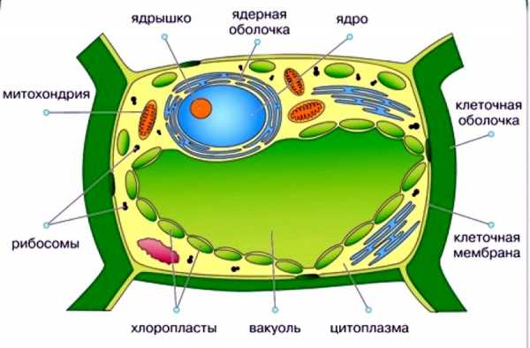
Строение растительной клетки

Slide 73
Растительная клетка зрелых плодов и овощей имеет сложное строение.
Состоит клетка:
из тонкой эластичной оболочки,
внутреннего содержимого – протопласта, вакуолей, ядра
и ряда субмикро-скопических элементов.

Slide 74
- Оболочка защищает клетку от воздействия внешней среды и придает ей форму. Состоит она из целлюлозы (клетчатки), сцементированной протопектином. Оболочка клеток обладает свойством полу-проницаемости, благодаря чему в клетку проникают жидкости с меньшей концентрацией растворимых веществ по сравнению с веществами клетки. При достаточном доступе воды внутрь клетка становится упругой, внутреннее содержимое клетки плотно прижимается к оболочке. Такое напряженное состояние клетки носит название тургора. При недостатке воды тургор исчезает, оболочка сморщивается, протопласт отстает от оболочки. Это явление называется плазмолизом.
- Протопласт − прозрачная студенистая масса сложного химического состава, содержащая до 75-90% воды. В нем расположены ци-оплазма, вакуоли, пластиды и другие субмикроскопические включения (лизосомы, рибосомы, митохондрии), выполняющие определенные функции в клетке.

Slide 75
Цитоплазма имеет зернистое строение и разделяется на три слоя:
-плазмолему (наружный слой цитоплазмы, примыкающий к оболочке клеток),
мезоплазму (составляет основной центральный слой протопласта)
Тонопласт (внутренний).

Slide 76
- Ядро находится в центре клетки. Оно овальной или нитевидной формы, отделяется от цитоплазмы ядерной оболочкой и имеет одно или несколько ядрышек округлой формы. Ядра размножаются делением, что приводит и к делению клетки. Этот процесс длится при-мерно 22−24 часа. С ядром связано образование ферментов, играю-щих большую роль в жизнедеятельности тканей.
В зрелых клетках имеются вакуоли, представляющие собой по-лости, заполненные соком, являющимся водным раствором различных органических веществ – сахаров, белков, кислот и их солей, витаминов и других водорастворимых веществ. Клеточный сок плодов и овощей обладает большой пищевой ценностью. В зрелом растительном сырье клеточного сока содержится больще, чем в недозрелом.

Slide 77
В цитоплазме находятся пластиды, богатые ферментами, играющими важную роль в жизнедеятельности клетки.
Различают три вида пластид:
-хлоропласты
-, хромопласты
- лейкопласты.

Slide 78
Контрольные вопросы
1. По каким признакам разделяют традиционное растительное сырье?
2. Химический состав растительной клетки.
3. Какие органические вещества входят в состав растительной клетки?
4. Какие органеллы участвуют в синтезе липидов и углеводов?
5. Органеллы общего значения.
6. Какие органеллы клетки мембранного типа, какие – немем-бранного?
7. Продукты гидролиза полисахаридов.
8. Перечислите функции в клетке углеводов, белков, липидов.

